Slide 1
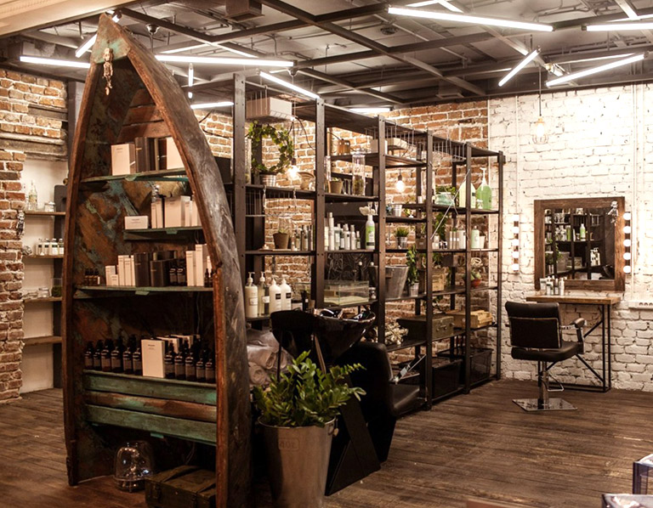
Мерчандайзинг в салоне красоты

Slide 2
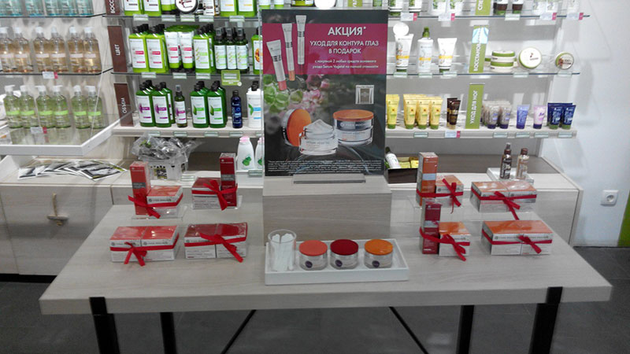
В современных экономических условиях руководители ведущих успешных ПИК подметили новую особенность поведения клиентов: они сократили количество и ассортимент услуг, которые себе позволяли, но компенсировали эту ситуацию увеличением затрат на покупку розницы.
Соответственно, при наличии такой тенденции просто необходимо дополнительно простимулировать этот процесс.
Мерчандайзинг - это комплексная система воздействия на покупателя в местах розничных продаж.
Эта система базируется на знании психологии восприятия, основ композиции и визуальной поэтики, дизайне, психосемантики цвета, колористики, семиотики (наука о визуальных знаках и образах) и грамотном использовании рекламных носителей.
Можно сказать, что красота – это синоним успешности, хорошее начало для самореализации, причем как в профессиональной сфере, так и во взаимоотношениях с людьми.
Крайне выгодно вкладывать в себя, и люди это прекрасно понимают. Парфюмерно-косметический сегмент в салоне красоты при грамотном подходе может помочь производителям добиться успеха.
Один из важных элементов такого направления деятельности – это правильный мерчандайзинг в салоне красоты.
Розничная торговля в салоне красоты и на других бьюти-предприятиях считается успешной, когда на нее приходится 20–30 % всей прибыли заведения.

Slide 3
Термин «мерчандайзинг» (merchandising) происходит от английского merchandise – торговать, окончание «ing» придает динамичность понятию, представляя процесс торговли как активное средство коммуникации.
Воздействии на все пять каналов восприятия информации:
Зрительный канал (зрительная информация)
Слуховой канал (звуковая информация)
Осязательный канал (тактильная информация)
Вкусовой канал (вкусовая информация)
Обонятельный канал (обонятельная информация)

Slide 4
Не все в курсе, что такое мерчандайзинг в салоне красоты. Более того, далеко не все о нем слышали. И еще меньше тех, кто использует его в своем бизнесе. Нужно не только знать, как работать с холодными звонками, не только владеть техниками продаж, но и применять мерчандайзинг в салоне красоты. Безусловно, есть и другие способы, позволяющие увеличить прибыль.
4 основных элемента мерчандайзинга в салоне красоты:
фасад, входная группа и присалонная территория
внутреннее зонирование и логика движения клиентов
оформление витрин, выкладка продукции на
ассортимент

Slide 5
Входной зоной в мерчандайзинге принято называть фасад здания, где располагаются: вывеска, витринные окна и вход.
Можно сказать, что фасад – это лицо предприятия.
Он играет огромное значение в первичном восприятии предприятия вашим клиентом.
Оформление входной зоны в считанные секунды вызывает определенное к себе отношение, создает эмоциональные ассоциации, влияет на настроение клиентов.
Это, в свою очередь, влияет на формирование лояльности со стороны клиентов и соответственно на формирование бренда предприятия в дальнейшем.
Интересно оформленный фасад быстро привлекает внимание и запоминается. Таким образом, мы можем говорить о том, что входная зона является ключевой зоной в системе привлечения клиентов.
«Конечно, обдумывай „что“, но еще больше обдумывай «как»…»
И. В. Гете

Slide 6
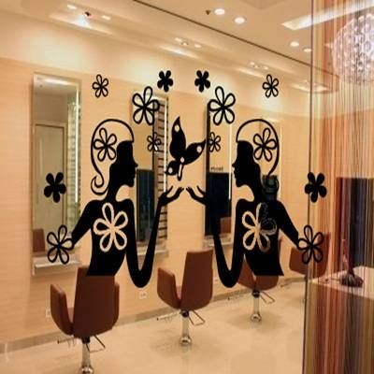
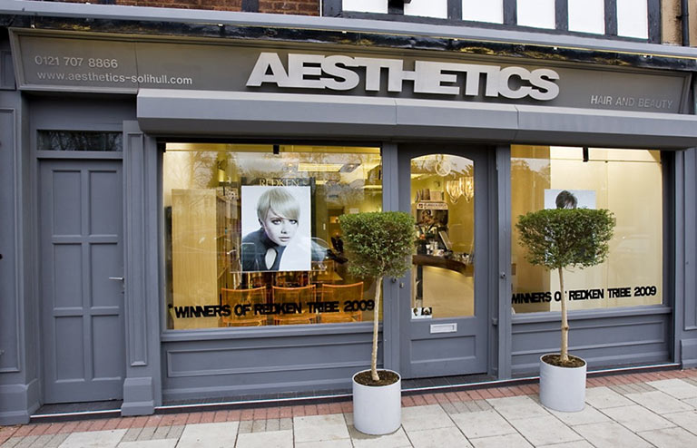
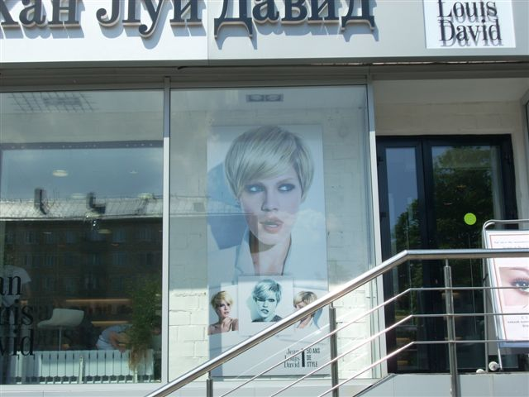
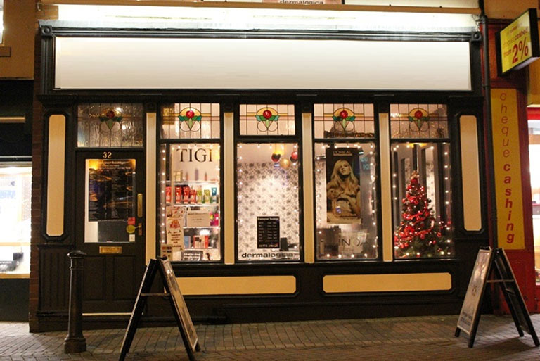

Slide 7
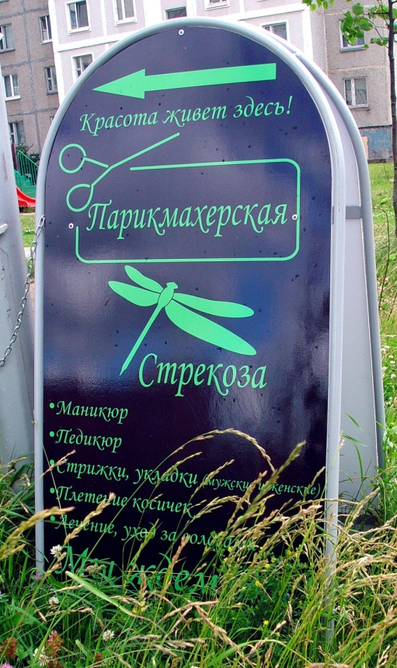
Окружающая территория
Обязательные требования: вокруг салона должно быть чисто, ровно, у входа стоит урна (идеально две).
Также перед салоном должен быть рекламный штендер (идеально два). Очень важно, что на нем будет написано. Нет смысла писать контактные данные – штендер должен мотивировать клиента зайти прямо сейчас, а не позвонить когда-то или записать адрес салона. Простой перечень услуг с ценами хорош для лагманных с перечнем блюд. В случае салона красоты это должно быть конкретное предложение с призывом. Меняться оно должно не реже раза в неделю-две.

Slide 8
Клиент обязательно обратит внимание и на выбранные вами отделочные материалы для ремонта фасада. И немаловажным фактором будет размер витринных окон. Большие витринные окна в сочетании с натуральными отделочными материалами создают антураж предприятия, предлагающего качественные и дорогие услуги.
Напротив, дешевые отделочные материалы и окна-«бойницы», зашитые металлическими решетками, вызывают ощущение некачественного предложения.
Существует рейтинг отделочных материалов (распределяем от дешевого к дорогому):
· временные пластиковые холсты с нанесенными изображениями,
пластиковые панели, сайдинг;
· кирпич, недорогие местные камни, штукатурка, дерево;
· прозрачное стекло, черепица, керамика, нержавеющая сталь;
· непрозрачное стекло, тонированное и цветное стекло,
дорогие породы дерева;
· мрамор, гранит, цветные металлы.

Slide 9
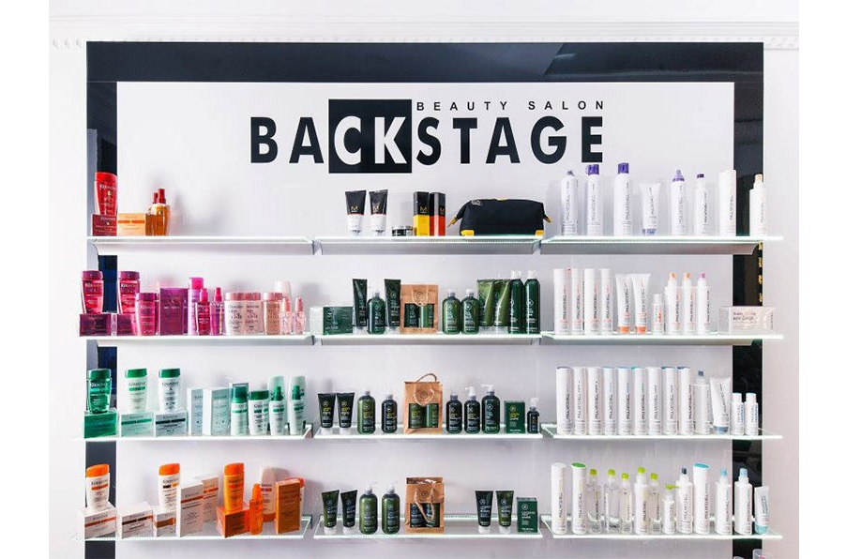
В салонах красоты важным видом рекламы являются витрины.
Они привлекают прохожих, проезжающих мимо автомобилистов, а это значит, что:
– формируется имидж и репутация салона,
– рекламируются виды услуг,
– рекламируются сопутствующие товары,
– формируется дизайн помещения,
– складируется часть товаров,
– акцентируется внимание на новизне услуг,
– акцентируется внимание на квалифицированных кадрах,
– акцентируется внимание на полноту услуг,
– дается информация о наиболее привлекательных ценах,
– дается информация о времени работы,
– дается информация о скидках, льготах, подарках.

Slide 10
ГлАВНое – НАстроеНИе
Чтобы предприятие понравилось потенциальному клиенту с первого взгляда, очень важно, чтобы оформление фасада, и в первую очередь витринных окон,
вызывало позитивный настрой и ни в коем случае не провоцировались негативные эмоции.
Что может сформировать позитивные эмоции?
Изображения улыбающихся людей, как женщин, так и мужчин. Привлекательный позитивный цвет.
Приятные сюжетные картинки- изображения, которые вызывают у каждого прохожего свои приятные ассоциации.
Хорошо поднимает настроение ожидание праздника: цветы, торжественный вид одежды, графические символы праздничных дат.
Всегда позитивно работает тематическое праздничное оформление витрин.
Не менее позитивно работает информация о здоровье и красоте: изображение красивых здоровых волос, кожи, тела.
Хорошее настроение может создать и объявление об акции, временном снижении цены. только не переусердствуйте. Не стоит вызывать у клиента ощущения «дисконт-центра».

Slide 11
При оформлении витринного окна не забудьте и о разнице восприятия рекламных образов мужчинами и женщинами.
Так, например, мужчинам в рекламных образах больше нравятся мотивы власти, сексуальности, агрессивности. Женщин же больше трогают положительные эмоции, мотивы заботы и любви: красивая история, симпатичный образ, завуалированная сексуальность.

Slide 12
Витрины всегда являются продолжением общей концепции предприятия.
Современные тенденции красивого бизнеса – безвозрастность, сексуальность, привлекательность, здоровье и ухоженность – и, как следствие, престижность обладания этими ценностями.
Соответственно оформленная зона продаж создает у клиента ощущение, что покупка салонной косметики – это приобщение к тем ценностям, которые указаны выше.

Slide 13
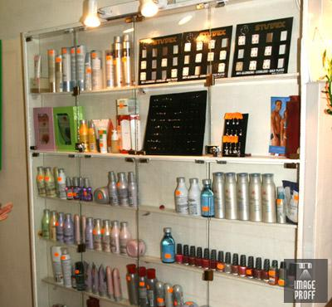
Оформление витрин - это направление средового дизайна. Оформляя витрины, стеллажи, прилавки в любом магазине любого уровня вы предлагаете вашим клиентам не просто товар, вы предлагаете ему некую философию товара в моделируемом визуальном выражении.
Например, продуктовые супермаркеты, построенные по принципу «магазин-склад» транслируют клиенту философию изобилия и доступности продуктов. Спортивные супермаркеты – философию здоровья, энергичность, молодость и красоту спортивной фигуры. Детские супермаркеты – философия изобилия и доступности игрушек, позитивных эмоций, инфантильность, уход в фантазийный, сказочный мир, не похожий на реальность. А какую философию должны транслировать витрины в салоне красоты?
Исследования компании Point of Purchase Advertising Inctitute (POPAI) показывают, что твердо запланированных покупок всего 30%, 8-10% -- альтернативные покупки и 60% -- импульсные покупки.
И даже если покупка товара предварительно запланирована, 7 из 10 покупателей принимают решение о выборе того или иного производителя непосредственно в торговом зале.

Slide 14
1.Учет особенностей восприятия человека
Исходя из всего сказанного выше, можно сделать вывод, что, согласно мерчандайзингу в салоне красоты, товар на витринах нужно расположить так, чтобы клиент сам мог сориентироваться в ассортименте и легко найти нужное.
Объединяйте продукты на полках в группы, чтобы в оформлении стеллажа прослеживалась система. Только тогда витрина будет сама себя продавать. Помните закономерности процесса восприятия, и расположить товар не составит вам большого труда.
Ниже перечислены главные законы восприятия:
Информацию проще запоминать и воспринимать, если она сгруппирована. Пример – цветы, растущие на клумбе. Мы визуально воспринимаем их как единый образ (клумба), а не как несколько отдельных растений.
Человек старается систематизировать и упорядочить все, что видит. Хаос, где бы он ни был: в речи, в помещении, на витрине – раздражает людей.
Симметрия более приятна глазу, чем асимметрия. Человек стремится к симметрии, а асимметрия обычно вызывает агрессию.

Slide 15
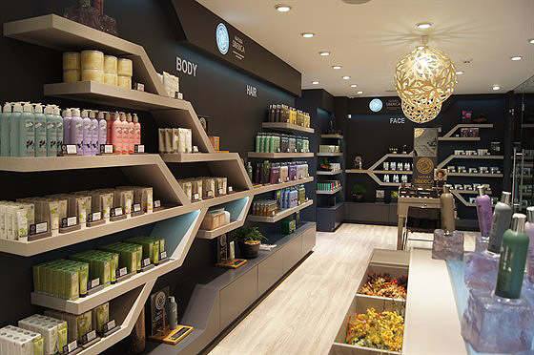
2.Учитываем предназначение товара
Следуя правилам мерчандайзинга в салоне красоты, товары одной марки раскладывайте не в ряд, а по комплектам. Каждый комплект предлагает готовое решение проблемы или задачи. Например, чтобы избавиться от сухой кожи, нужно приобрести тоник, средство для демакияжа, дневной и ночной крема, мягкий пилинг, питательный крем для глаз, увлажняющую маску.

Slide 16
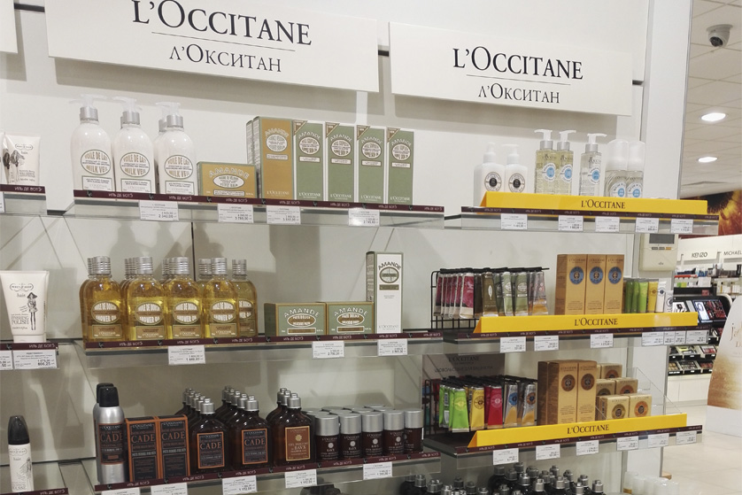

Slide 17
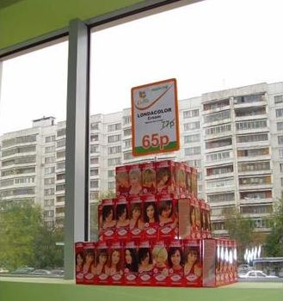
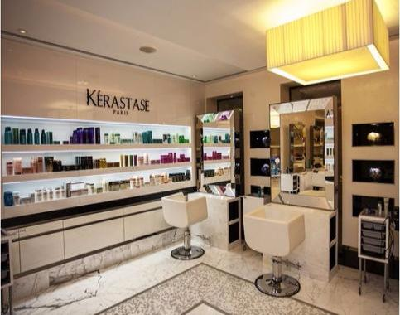
3.Как делать выкладку
Согласно мерчандайзингу в салоне красоты, раскладывая товары на полке, можно опираться на третий закон восприятия, о котором рассказывалось выше.
Обычно товары располагаются углом со схождением к центру, в линию или в шахматном порядке.
Еще один вариант, предлагаемый мерчандайзингом, – выложить косметику и парфюмерию полукругом. В таком случае клиенты уделяют продукции больше внимания, воспринимают выкладку позитивно и естественно.

Slide 18
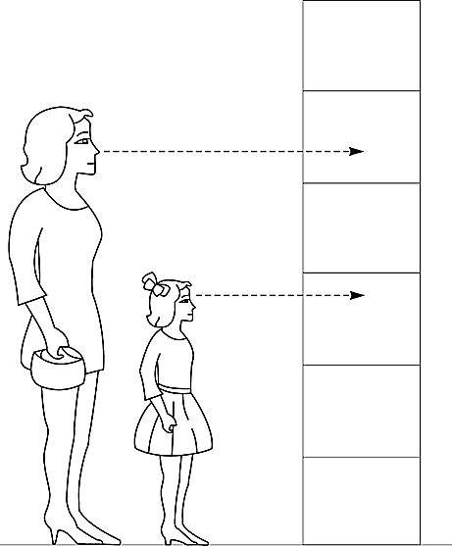
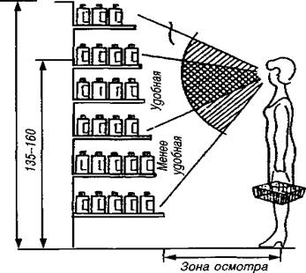
4.Используем закон уровня глаз
Человек по максимуму концентрирует внимание на том, что находится на уровне глаз, то есть перед носом. Именно на товарах, которые расположены на этой высоте, посетители дольше удерживают свой взгляд. Соответственно продукцию, размещенную на данном уровне, лучше покупают.
«Зацепить» вашего клиента могут призывы «Спросите у стилиста» «Сегодня 2 по цене 1», «3 в 1!» и т.п.

Slide 19
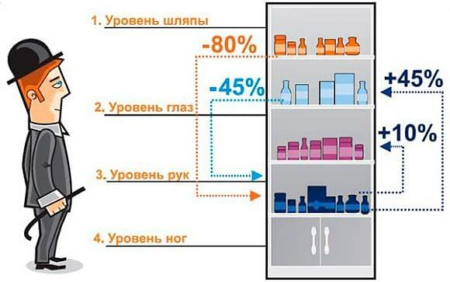
Важно! Обязательно зафиксируйте средний рост своего идеального клиента, чтобы понять на какой высоте находится именно их уровень глаз.
Если принять показатель продаж (товарооборот) по средним полкам за 100%, то продажи по верхним составляют 62%, а объем реализации с нижних полок — 48%

Slide 20
Длина выкладки продукции может варьироваться от 50 до 190 см. В этом случае важно делать ротацию товара, т.е. перемещать единицы с более старой датой производства ближе к покупателю, а со свежими сроками – вглубь полки.
Таким образом, вероятность появления просрочки и неликвида сводится к минимуму.
«Правильное окружение» («соседство товаров»). За счет известных либо популярных позиций можно существенно увеличить продажи «слабых» единиц. Для этого товар-лидер должен находиться в начале и в конце полки, а посередине нужно расположить менее ходовые товары.

Slide 21
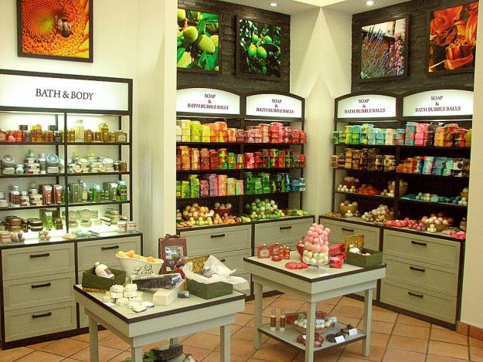
5.Учитываем форму товара
Товары одной марки обычно представлены в разных упаковках, которые отличаются и формой, и размером, и цветом.
Невозможно заполнить полку продукцией, идентичной по размеру и форме, но соблюдайте хотя бы известные закономерности. Одна из них заключается в том, что не стоит перемешивать разные по форме товары, лучше их составить в линейные группы. Продукцию одной формы, согласно мерчандайзингу, всегда нужно объединять.

Slide 22
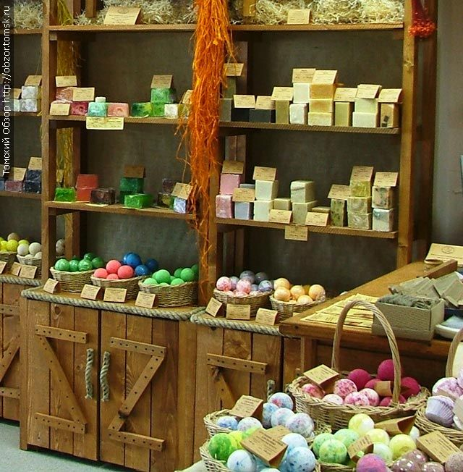

Slide 23
6. Учитываем размер товара
Помимо формы, товары нужно объединять и по размеру. Крупные продукты, согласно мерчандайзингу в салоне красоты, нужно расположить вместе. Когда будете выкладывать большие и маленькие товары, стремитесь к системе. Маленькие предметы легко теряются на фоне крупных, поэтому их расположите поближе друг к другу на площади 50 см или более. Тогда они будут выглядеть отдельной фигурой и привлекать взгляды посетителей.
Выкладка, при которой вместе размещаются предметы абсолютно разной формы и размеров, называется «мажорно-минорной».
Ряд начинается с низких баночек, постепенно их размер увеличивается, в итоге получается волна. Когда товар выложен именно таким образом, самый высокий флакон, согласно мерчандайзингу, привлекает максимум внимания клиентов.
Исходя из этого, крупные продукты располагаются по центру и притягивают внимание. На данном месте нужно поместить товар, который покупают чаще остальных.
Выкладка, при которой самый высокий предмет оказывается в центре, называется «мажорной». Если же, наоборот, в центре вы поставите самый маленький флакон, то у вас получится «минорная» выкладка продукции, при которой все внимание будет сосредоточено на крайних позициях.

Slide 24
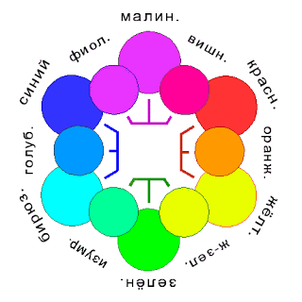
7. Выкладываем товар по принципу палитры
Согласно мерчандайзингу в салоне красоты, когда вы размещаете лаки для ногтей, декоративную косметику или краску для волос, постарайтесь подчеркнуть именно цвет продукта, размер и форма имеют меньшее значение.
Чтобы этого добиться, мерчандайзинг рекомендует расположить товары по оттенку, например, от светлого к темному или от теплого к холодному.
В таком случае покупатели проще и быстрее смогут подобрать нужный цвет.

Slide 25
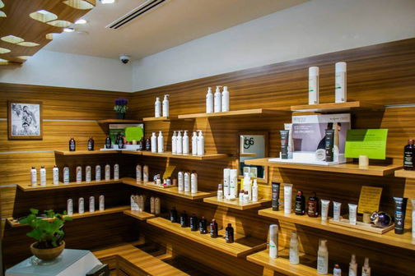
8.Делаем центр композиции
По правилам мерчандайзинга в салоне красоты, центральная часть композиции может формироваться несколькими способами:
Геометрическое схождение к центру;
Выделение товара на подставке;
Использование высоких флаконов;
Отчуждение товара от группы;
Увеличение расстояния между флаконами;
Выделение товара цветом.

Slide 26
9. Учитываем стоимость
Согласно мерчандайзингу в салоне красоты, если товары находятся не в одной ценовой категории, а стоят по-разному, то расположите их так:
Самые дешевые продукты разместите на нижней полке, самые дорогие – на верхней. На одной витрине цена продукции должна увеличиваться снизу вверх.
Если у вас несколько витрин, то самые дорогие товары разместите на первой витрине.
Большую долю на полке должен занимать препарат стоимостью 100 руб., которого продается 1 упаковка в месяц, а не препарат стоимостью 5 руб., которого продается 10 упаковок в месяц.

Slide 27
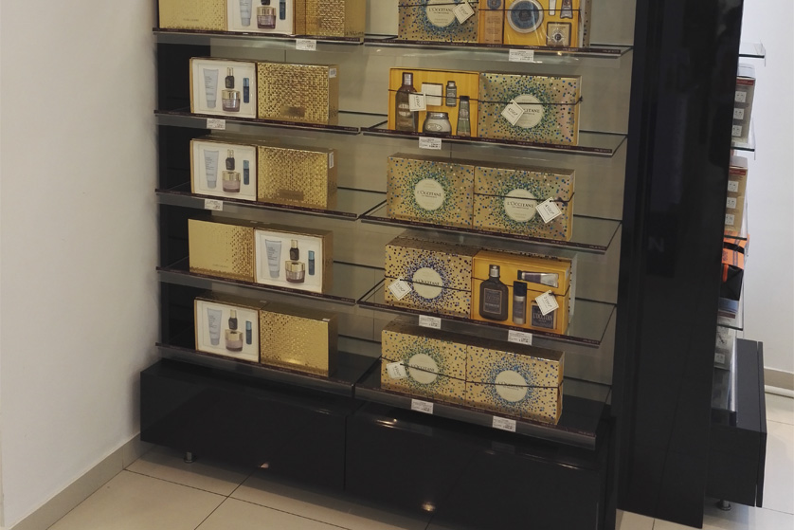
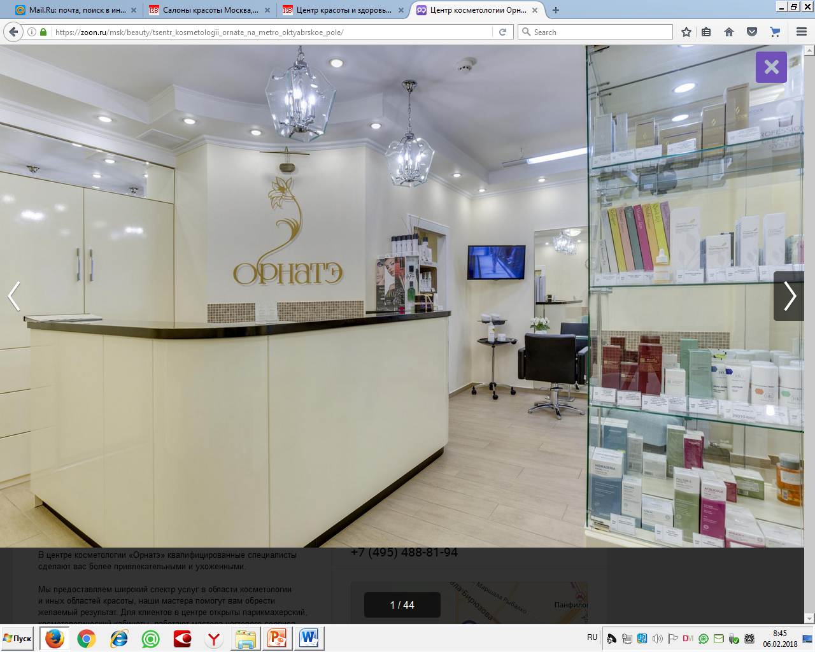
10.Работаем с цветом и тоном
Размещайте продукты от темного к светлому и от теплого к холодному.
Товары темных цветов расположите по краям полки симметрично.
Светлые предметы кажутся нам крупнее и ближе, чем темные, поэтому большинство светлых товаров необходимо размещать в центре.

Slide 28
11. Учитываем сочетание цветов
Все цвета можно разделить на следующие группы:
Хроматические. Весь спектр цветовых оттенков.
Ахроматические. Черно-белая шкала.
Дополнительные. Каждый спектральный цвет имеет свою пару: фиолетовый – зелено-желтый, синий – желтый, голубой – оранжевый, красный – зелено-голубой, зеленый – пурпурный. Это легко различимо, когда мы рассматриваем цветовой круг.
Гармоничные. Цвета, лежащие на световом луче, при дополнении друг друга до белого.
Контрастные. Цветовой контраст наиболее ярко проявляется при сочетании дополнительных цветов. Образуются пары: фиолетовый – желтый, синий – оранжевый, голубой – красный, зеленый – пурпурный.
Современный мерчандайзинг базируется на результатах психологических исследований. Так, психологи обнаружили, что на возникновение импульса покупки влияет яркая и привлекательная упаковка. Установлено, что сильнее всего покупателей гипнотизирует желтый и красный цвет (на мужчин также хорошо действует синий).

Slide 29
12. Используем аромамаркетинг
Аромамаркетинг предлагает использовать запахи и в следующих случаях:
Подчеркнуть сезонность. Для каждого сезона присущ свой аромат. Зимой лучше использовать цитрусовые, медовые запахи, то есть все «теплые» ароматы. Лету больше подходит что-то освежающее. Запахи меняются не только от сезона к сезону, но и в зависимости от времени дня. Утру присущи бодрящие ароматы, а вечеру – расслабляющие.
Создать ассоциации. Согласно мерчандайзингу, при помощи аромата можно сформировать у потребителей ассоциации с тем или иным продуктом, а также с тем или иным состоянием. Например – запах сваренного кофе.
В некоторых компаниях запах используют как часть бренда, а не только как инструмент продаж. В магазинах по производству мебели французской фирмы «Grange» зажигают свечи с ароматом апельсина и корицы. При изготовлении фирменного воска для мебели компания использует этот же запах. Таким образом, аромат стал корпоративным.
Интересная информация
Молодых клиентов легче всего привлечь запахом плодов и сластей.
Женщин – цветочными ароматами.
Мужчин – более терпкими и сдержанными запахами.

Slide 30
Непосредственное воздействие | Ассоциации, воздействие на эмоциональную память
Мята – пробуждает Ландыш – расслабляет Апельсин – снимает напряжение, страх, но действует только на женщин. Лимон – чистота, свежесть. Вызывает жажду. Лимон и ягоды стимулируют слюноотделение. Огурец – свежесть, возбуждает аппетит. Лимон, апельсин, бергамот – повышение внимания и работоспособности. Мускат, валериана – снижают давление, расслабляют, усиливают ощущение счастья. Мускус, сандал, базилик – притупляют волевые качества. Роза – свежесть, молодость, расслабляющий запах. Лаванда – показатель комфортности. Яблоко и ваниль снимают страх и стресс. | Домашнее печенье, яблочный пирог с корицей – детство, уют, безопасность. Океан, море, нагретый морской песок, тропические заросли – беззаботность, отдых. Дорогая кожа, запах пачули – запах денег. Свежеиспеченный хлеб – обед с аппетитом. Вареный кофе – приятная беседа. Ваниль, кофе, лимон – ассоциации с домашним уютом, безопасность. Изысканный табак – мужественность, дороговизна.

Slide 31
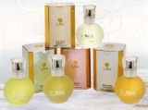
Связь цвета и запаха
Красный | Яблоко, роза
Желтый | Лимон, ваниль
Оранжевый | Цитрусовый, миндаль
Розовый | Ваниль, роза
Зеленый | Хвоя, мята
Голубой | Мята
Синий | Лаванда
Малиновый | Кока-кола, ягоды
Фиолетовый | Мускус, сандал
Серый | Полынь
Коричневый | Табак, кофе, миндаль
Черный | Табак, запах кожи

Slide 32
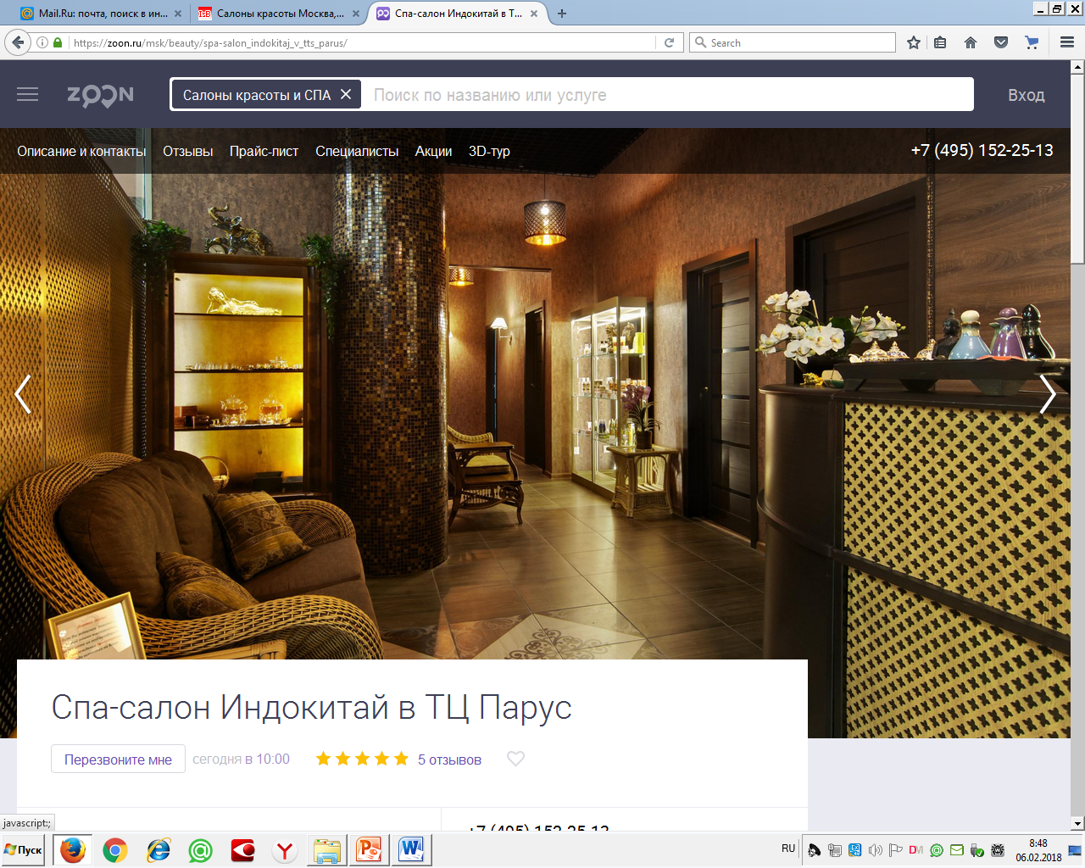
13. Правильное освещение
Эффекты может создавать свет в зависимости от его расположения:
Сзади, сбоку – ослепляет, уменьшает объем, съедает цвет;
Снизу – усиливает контур, но уходит цвет, и предмет затемняется;
Сверху – подчеркивает игру граней;
Фронтально – усиливает объем, подчеркивает вертикаль в композиции, рельеф, фактуру, работает на просвет.

Slide 33
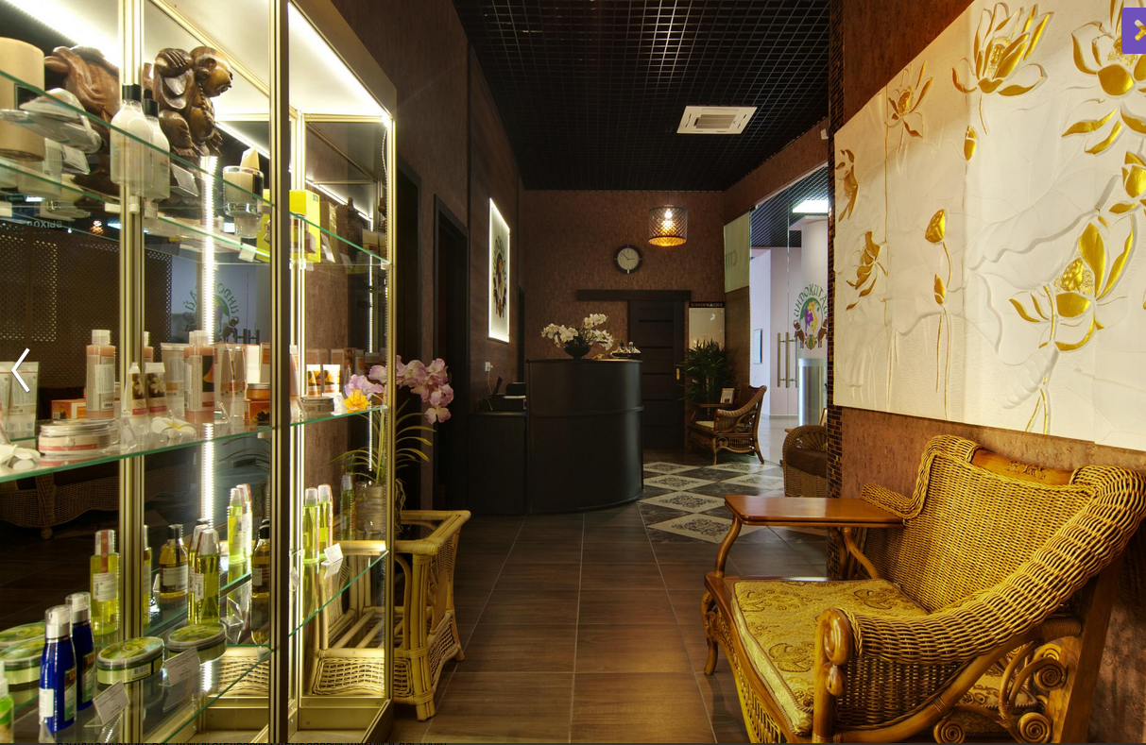

Slide 34
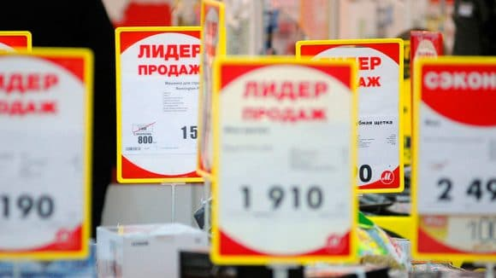
14. Закон «Мертвой зоны»
На нижних полках прилавков следует располагать:
Редко покупаемые позиции;
Крупные/яркие изделия.
Вам нужно на выбранные товары разместить маркеры “Хит продаж”, “Новинка”, “Последний экземпляр” и так далее. Это поможет зацепить взгляд клиента и намекнуть ему, что нужно брать.

Slide 35
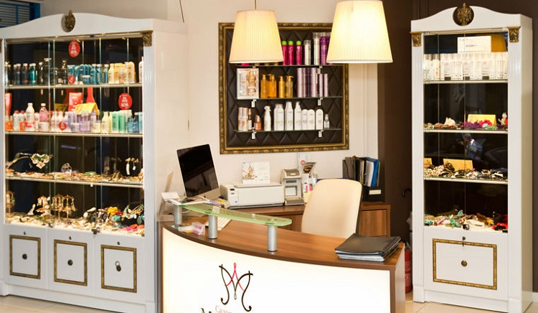
Розничная торговля в салоне красоты и на других бьюти-предприятиях считается успешной, когда на нее приходится 20–30 % всей прибыли заведения.

Slide 36
Есть классический набор мероприятий, которые обязан провести каждый салон. Зачастую этого минимального набора хватает для поддержания нормального объема розничных продаж (при условии, естественно, активной работы специалистов). Итак, необходимо следующее.
Витрина для розничных продуктов с подсветкой, расположенная в зоне наиболее частого зрительного контакта с клиентами; группы препаратов должны быть распределены по разным полкам, каждая позиция сопровождается кратким описанием.
Прейскурант розничных продаж (отдельный альбом; несколько экземпляров с полным описанием продукции).
Отдельные листки (памятки) с описанием конкретных продуктов.

Slide 37
База данных клиентов с отдельным отчетом о покупках розничных товаров каждым клиентом.
Периодическое анкетирование клиентов (что нравится, что нет, какие препараты, по их мнению, должны быть представлены и пр.) – не реже одного раза в квартал.
Пробники (желательно всех продуктов) – идеальный вариант бонуса или подарка клиенту (а не раздача-разворовывание сотрудниками).
Регулярная смена модельного ряда: смена дизайна витрины и расположения продуктов, появление новых позиций и проч.

Slide 38
Регулярные дисконтные акции – периодическое введение скидок на те или иные группы товара; желательно каждый месяц – новая акция.
Проведение «закрытых мастер-классов» (по сути, презентаций) новых продуктов (сбор 7–8 постоянных клиентов, кофе, шампанское и презентация-демонстрация продукта).
Постоянный мониторинг продаж (кому продано, на сколько времени хватило, понравилось ли, оценка результата).
Статистические данные. Розничные продажи считаются успешными, если прибыль от них составляет 20–30 % от общей прибыли бизнеса.

Slide 39
Продаваемый товар
1
розничные препараты профессиональных линий косметики (тех брендов, на которых работают в салоне: косметика для волос, лица, тела, рук и ног);
2
профессиональные аксессуары (ножницы, пилки и пр.);
3
общие аксессуары (заколки, элитные мочалки и пр.);

Slide 40
Продаваемый товар
4
декоративная косметика (желательно редких для вашего региона брендов);
5
биологически активные добавки (БАДы);
6
малая электроника (профессиональные весы, измерители и пр.);

Slide 41
Продаваемый товар
7
бизнес-сувениры (специально выпущенные продукты с логотипом предприятия: косметички, полотенца, халаты, бокалы и пр.);
8
средства для солярия (как во время сеанса, так и после него).
9
В салонах красоты могут продаваться специальные наборы для путешествий, включающие необходимые косметические средства. Этот товар особенно актуален для полетов, поскольку при изготовлении учитываются требования аэрокомпаний к размерам упаковок.
Помните: продавать в салоне продукты масс-маркета категорически нельзя! Хотя до сих пор в некоторых (причем очень приличных) салонах есть на витринах продукты Nivea, Rexona и пр.
Это великолепная продукция, действительно очень хорошего качества, но из другого бизнеса!

Slide 42
Каким требованиям должен соответствовать поставщик профессиональной косметики?
Поставщика косметики можно искать в социальных сетях, через рекламу и в Интернете. Но все же лучший вариант – начать сотрудничество на профессиональной выставке, потому что именно там можно максимально близко ознакомиться с интересующей вас маркой. Особое внимание стоит уделить следующим аспектам.

Slide 43
Поставщик косметики для салонов красоты и условия работы с ним
Когда вы определитесь с несколькими поставщиками косметики, нужно обговорить детали сотрудничества. Если условия вас устроят, но вы не очень доверяете самой компании, встретьтесь с ее представителем лично, чтобы развеять все страхи или, наоборот, отказаться от взаимодействия с данным поставщиком косметики.
На встрече рекомендуется выяснить следующие моменты:

Slide 44
как формируется стоимость покупаемого товара – существуют ли накопительные скидки, требуется ли выкупать товар на определенную сумму в месяц;
какова минимальная партия товара или сумма для единовременной покупки;
необходимо ли резервировать товар или делать на него предзаказ, в какой срок после оплаты можно забрать его со склада, все ли позиции из прайса имеются в наличии;
как осуществляется забор оплаченного товара – самовывозом со склада или доставкой покупателю силами поставщика;
как часто поставщик косметики сможет предоставлять актуальные остатки на складе (как минимум на самые ходовые позиции);
в какой форме осуществляется сотрудничество – заключается ли договор, предоставляются ли отчетные документы;
имеются ли сертификаты соответствия на продукцию;
возможен ли возврат невостребованного, но уже оплаченного товара или обмен его на другие позиции;
предоставляет ли поставщик косметики дополнительную информацию о товарах – фотографии, описания, характеристики и др.

Slide 45
Ценовая политика. Она должна быть приемлемой для вас;
Состав продукции. К разному товару предъявляются разные требования. Но внимание на состав стоит обращать всегда;
Наличие сертификатов;
Наличие продукции на складе;
Оперативность работы. Под оперативностью понимается скорость обработки, сбора и доставки заказа;
Наличие службы поддержки. Большой плюс, если поставщик косметики предоставляет клиентам консультации, тестеры, справочные материалы, пробники и т.п. Некоторые поставщики проводят семинары, где рассказывают об особенностях бренда;
Репутация поставщика косметики. О бренде должно быть много положительных отзывов (по крайней мере, больше, чем отрицательных). Также бренд должен завоевать определенную часть рынка;
Маркировка товара;
Соблюдение сроков годности товара;
Активность менеджеров компании. Она заключается в своевременном информировании о новинках, скидках и акциях;
Безопасность косметики. Очевидно, что покупаемые товары должны быть безопасны для здоровья, без побочных эффектов, с минимальным риском аллергии;

Slide 46
Какую роль играют поставщики косметики в продвижении салона красоты?
Поставщик косметики, который является крупным дистрибьютором и уже завоевал определенную долю рынка, может предложить салону красоты различные активности по продвижению продукции. Ниже представлены варианты рекламной поддержки салонов-партнеров.
Проведение совместных мероприятий. Чтобы больше клиентов посещали ваш салон, можно организовать вручение премий, дни бренда, клиентские дни, события к праздникам. Такие активности сделают акцент на бренде. События инициируются салоном (например, вечеринки, день рождения) или поставщиком косметики (день марки, в который действуют скидки на услуги, клиентов знакомят с продукцией, дарят подарки). Поставщик может закупить презенты для посетителей или предоставить специалистов, которые сделают клиентам укладки. От салона красоты требуется площадь для мероприятия, а также меры по привлечению клиентов.
Брендирование интерьера салона. С этой целью в помещении развешиваются постеры на окнах и стенах, оформляются витрины. Все это служит декором и зависит только от фантазии дизайнера. Кроме баннеров, можно забрендировать стойку ресепшен, разместить в салоне современный арт-объект либо авторский элемент декора. Еще вариант – расписать стены.

Slide 47
Совместная разработка рекламных акций по брендам. Как правило, различные стимулирующие мероприятия разрабатываются к праздникам: 8 Марта, Новый год и т.п. Также могут проводиться сезонные скидки, акции для определенных категорий клиентов или повышения среднего чека. Поставщики косметики часто инициируют стимулирующие акции, даря при покупке сувенирную продукцию (косметички, зеркальца и др.).
Маркетинговая поддержка внутри салона. Специалисты носят брендированные футболки, пеньюары. Также могут быть особые парикмахерские тележки, полотенца, пульверизаторы, миски для красителей. К маркетинговой поддержке относится реклама внутри салона красоты: выкладка брошюр по продукции в зоне ожидания, анонсы акций на ресепшен, печать брендированных ценников на продукцию.
Рекламная поддержка салона в печатных изданиях. Поставщик косметики может разработать рекламный макет с указанием брендов и контактов салона красоты, а также разделить расходы на рекламу.
Пиар-поддержка салона в СМИ. Сотрудники пиар-отдела у поставщика косметики могут организовать пиар-кампанию салона красоты. Например, пригласить в салон редакторов глянцевых журналов с целью на себе попробовать некоторые процедуры, а позднее написать об этом статьи. Или периодически размещать информацию об акциях на различных офлайн- и онлайн-порталах.
Продвижение салона на ресурсах поставщика косметики. Пиар в социальных сетях и на сайте компании.

Slide 48
Что нужно знать о возврате товара, организуя торговлю в салоне красоты
Если владелец салона красоты хочет организовать торговлю косметическими средствами, он должен понимать, что это – такой же бизнес, как и оказание салонных услуг. Торговля в салонах красоты не ограничивается выкладкой товара, его рекламированием и реализацией. За все, что происходит в салоне красоты, в том числе за розничную торговлю, руководитель несет полную ответственность.

Slide 49
Может возникнуть ситуация, когда клиент по тем или иным причинам захочет вернуть товар, купленный в салоне красоты. Например, не подошел цвет тонального крема или не понравился запах геля для душа. Клиент может выразить требование вернуть ему деньги за этот товар. Чтобы уметь защитить свои права в такой ситуации, владелец салона красоты должен знать, что об этом говорит законодательство.
В Постановлении Правительства РФ от 19.01.1998 № 55 (ред. от 23.12.2016) «Об утверждении Правил продажи отдельных видов товаров, перечня товаров длительного пользования, на которые не распространяется требование покупателя о безвозмездном предоставлении ему на период ремонта или замены аналогичного товара, и перечня непродовольственных товаров надлежащего качества, не подлежащих возврату или обмену на аналогичный товар других размера, формы, габарита, фасона, расцветки или комплектации» говорится, что парфюмерно-косметическую продукцию надлежащего качества нельзя вернуть или обменять на другой товар.
Чтобы предупредить конфликт, многие руководители размещают эту информацию на видных местах в своем заведении. Однако это помогает не всегда и некоторые клиенты все равно требуют возврата товара.
Руководителю стоит помнить лишь о том, что закон предусматривает возврат некачественного товара. Чтобы таких проблем не возникало, продавцы должны знать о правилах торговли косметикой, которые указаны в пункте 5 того же Положения.

